Slide 1

Análise e desenvolvimento de aplicações orientadas a objeto com Java SE
Aula 07 – Entrada e Saída de dados
LPOO

Slide 2
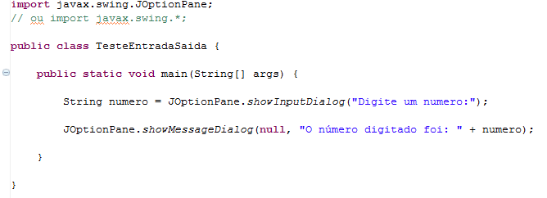
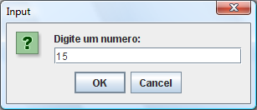
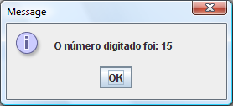
Entrada e saída de dados
Classe JOptionPane e a diretiva import.

Slide 3
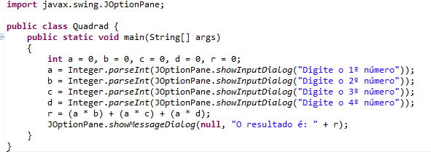
Mais exemplos
1 - Ler 4 números e apresentar o resultado da adição baseando-se na utilização da propriedade distributiva:

Slide 4
Exercícios
1 - Ler 2 valores inteiros nas variáveis A e B. Efetuar a troca de seus
conteúdos (variáveis) e exibí-los.
2 - Efetuar a leitura de 3 números e apresentar como resultado final a soma
dos quadrados dos 3 números.
3 - Receba o salário bruto de um funcionário: Calcule e mostre o salário
líquido sabendo que ele recebe 10% de gratificação sobre o salário bruto, mas
paga 20% de imposto de renda.
4. Ler 4 notas de um aluno. Calcule e exiba a média aritmética e a
descrição: MA >= 6 -> "Aprovado"; MA < 3 -> "Retido"; MA >= 3 e < 6 ->
"Exame" .
5. Efetuar a leitura de 3 números e mostrar o maior e o menor número digitado.

Slide 5
Exercícios
6 – Efetuar a tabuada do número informado pelo usuário.
7 – Através de um valor inicial e um valor final informados pelo usuário,
Apresente a soma dos números ímpares deste intervalo.
8 - Informar se o número digitado é par ou ímpar.
9 - Simular uma calculadora. Receber dois valores e um operador, executar
a operação e mostrar o resultado.
(operadores válidos: + soma, - subtração, / divisão e * multiplicação).
10 - Escreva um programa que exiba na tela em ordem decrescente, apenas os
números ímpares existentes entre dois números digitados pelo usuário
(inclusive eles).
(operadores válidos: + soma, - subtração, / divisão e * multiplicação).

